Slide 1

Databanken
Logisch ontwerp – Overerving en kandidaatsleutels

Slide 2
Probleemstelling
Een meubelwinkel wil een digitaal systeem voor hun productcatalogus en verkoopsgegevens
Notes:
Voorbeeldoefening overerving

Slide 3
Een meubelwinkel wil een databank gebruiken om gegevens bij te houden over de meubels, de klanten en de bestellingen. De databank is bedoeld ter ondersteuning van de facturatie aan de klanten, niet ter ondersteuning van voorraadbeheer. Elk meubelstuk wordt gekenmerkt door een soort (stoel, ronde tafel, langwerpige tafel, wandkast, salontafel, boekenkast,...), de houtsoort (eiken, kersen, noten,...), de fabrikant en de prijs. Alle meubelstukken zijn los te verkrijgen, maar er worden ook allerlei ensembles aangeboden aan een gereduceerde totaalprijs, zoals eetkamers (bijvoorbeeld bestaande uit een ronde tafel, vier stoelen en een wandkast, of uit een langwerpige tafel, zes stoelen, een dressoir en een vitrinekast of een barkast), kantoormeubilair enzovoort. Bepaalde meubelstukken kunnen deel uitmaken van verschillende ensembles. Elk ensemble heeft een unieke naam (bijvoorbeeld Standing, Prestige, Rubens,...). Verder kan ook een beschrijving worden bijgehouden, zoals ‘kopie antiek’, ‘echt Frans eikenhout’,...
Alle verkoopsartikelen (meubels/ensembles) hebben een uniek verkoopsnummer.
Alle klanten krijgen bij hun eerste aankoop een uniek klantnummer toegekend. Ook worden hun naam en adres geregistreerd. Een bestelling wordt genoteerd op een bestelbon (met uniek bestelnummer). Daarop wordt ingevuld: de datum, het klantnummer en voor elk artikel (meubelstuk of ensemble) het nummer en het aantal stuks.
Notes:
Voorbeeldoefening overerving

Slide 4
Toevoegen verwijzing bij subtypes naar primaire sleutel supertype
Overerving
totaalprijs
naam
soort
fabrikant
houtsoort
beschrijving
prijs
Meubelstuk
N
Ensemble
M
aantal
prijsfactor
d
nummer
Verkoopsartikel
M
Functionele beschrijving
prijs >= 0, prijsfactor >= 0, aantal > 0
Totaalprijs = som(prijzen meubelstukken in ensemble) * prijsfactor
aantal
N
Bestelbon
nummer
N
datum
1
Klant
nummer
adres
naam
Notes:
Bij een overerving wordt de primaire sleutel van het supertype toegevoegd aan de subtypes als vreemde sleutel (en indien ze nog geen sleutel hebben, als primaire sleutel)

Slide 5
1. VERKOOPSARTIKEL (nummer:integer)
Primaire sleutel: {nummer}
2. MEUBELSTUK (nummer:integer, soort:varchar, fabrikant:varchar, prijs:numeric, houtsoort:varchar)
Primaire sleutel: {nummer}
Vreemde sleutel: {nummer} -> Verkoopsartikel{nummer}
3. ENSEMBLE (nummer:integer, naam:varchar, beschrijving:varchar, prijsfactor:numeric)
Primaire sleutel: {nummer}
Vreemde sleutel: {nummer} -> Verkoopsartikel{nummer}
Notes:
Logisch ontwerp overerving

Slide 6
Sleutelattributen die niet worden gekozen als primaire sleutel
Toevoegen “uniek” én “NOT NULL” voorwaarde
totaalprijs
naam
soort
fabrikant
houtsoort
beschrijving
prijs
Meubelstuk
N
Ensemble
M
aantal
prijsfactor
d
nummer
Verkoopsartikel
M
Functionele beschrijving
prijs >= 0, prijsfactor >= 0, aantal > 0
Totaalprijs = som(prijzen meubelstukken in ensemble) * prijsfactor
aantal
N
Bestelbon
nummer
N
datum
1
Klant
nummer
adres
naam
Notes:
In de vorige oefening zagen we reeds dat sommige attributen wegens de semantiek verplicht uniek moeten voorkomen in een tabel. Dit kon worden afgedwongen door in het logisch ontwerp deze « uniek » voorwaarde expliciet mee te nemen.

Slide 7
1. VERKOOPSARTIKEL (nummer:integer)
Primaire sleutel: {nummer}
2. MEUBELSTUK (nummer:integer, soort:varchar, fabrikant:varchar, prijs:numeric, houtsoort:varchar)
Primaire sleutel: {nummer}
Vreemde sleutel: {nummer} -> Verkoopsartikel{nummer}
3. ENSEMBLE (nummer:integer, naam:varchar, beschrijving:varchar, prijsfactor:numeric)
Primaire sleutel: {nummer}
Vreemde sleutel: {nummer} -> Verkoopsartikel{nummer}
UNIEK & NOT NULL: naam
Notes:
Indien je meerdere sleutelattributen hebt moet je er een kiezen als primaire sleutel en voor de andere de uniciteit en not null beperkingen afdwingen
Volledige oplossing voorbeeldoefening overerving

Slide 8
totaalprijs
naam
soort
fabrikant
houtsoort
beschrijving
prijs
Meubelstuk
N
Ensemble
M
aantal
prijsfactor
d
nummer
Verkoopsartikel
M
Functionele beschrijving
prijs >= 0, prijsfactor >= 0, aantal > 0
Totaalprijs = som(prijzen meubelstukken in ensemble) * prijsfactor
aantal
N
Bestelbon
nummer
N
datum
1
Klant
nummer
adres
naam

Slide 9
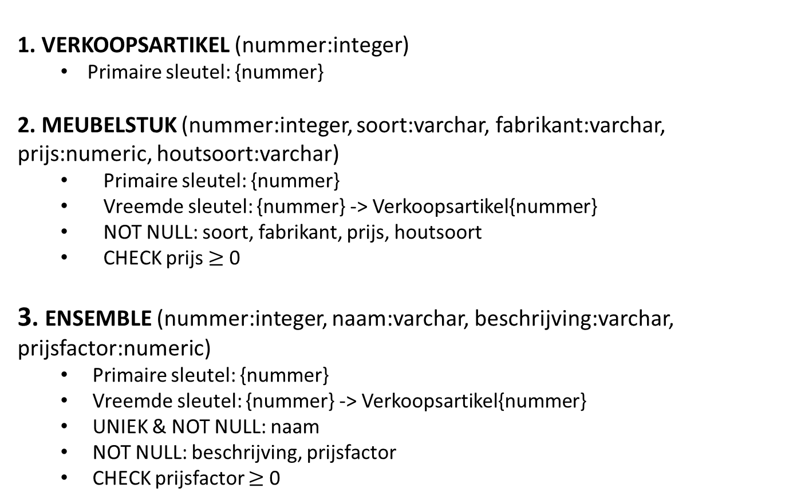
1. VERKOOPSARTIKEL (nummer:integer)
Primaire sleutel: {nummer}
2. MEUBELSTUK (nummer:integer, soort:varchar, fabrikant:varchar, prijs:numeric, houtsoort:varchar)
Primaire sleutel: {nummer}
Vreemde sleutel: {nummer} -> Verkoopsartikel{nummer}
NOT NULL: soort, fabrikant, prijs, houtsoort
CHECK prijs $≥$ 0
3. ENSEMBLE (nummer:integer, naam:varchar, beschrijving:varchar, prijsfactor:numeric)
Primaire sleutel: {nummer}
Vreemde sleutel: {nummer} -> Verkoopsartikel{nummer}
UNIEK & NOT NULL: naam
NOT NULL: beschrijving, prijsfactor
CHECK prijsfactor $≥$ 0
Notes:
Indien je meerdere sleutelattributen hebt moet je er een kiezen als primaire sleutel en voor de andere de uniciteit en not null beperkingen afdwingen
Volledige oplossing voorbeeldoefening overerving

Slide 10
4. MEUBELSTUK_IN_ENSEMBLE (meubelstuknummer:integer, ensemblenummer:integer, aantal:integer)
Primaire sleutel: {meubelstuknummer, ensemblenummer}
Vreemde sleutels: {meubelstuknummer} -> Meubelstuk{nummer}, {ensemblenummer} -> Ensemble{nummer}
CHECK aantal > 0
NOT NULL: aantal
5. KLANT (nummer:integer, naam:varchar, adres:varchar)
Primaire sleutel: {nummer}
NOT NULL: naam, adres
6. BESTELBON (nummer:integer, datum:date, klantnummer:integer)
Primaire sleutel: {nummer}
Vreemde sleutel: {klantnummer} -> Klant{nummer}
NOT NULL: datum, klantnummer
7. ARTIKEL_BIJ_BESTELBON (artikelnummer:integer, bestelbonnummer:integer, aantal:integer)
Primaire sleutel: {artikelnummer, bestelbonnummer}
Vreemde sleutel: {artikelnummer} -> Verkoopsartikel{nummer},
{bestelbonnummer} -> Bestelbon{nummer}
CHECK aantal > 0
NOT NULL: aantal
Extra: Totaalprijs = som(prijzen meubelstukken in ensemble) * prijsfactor
Notes:
Logisch ontwerp voorbeeldoefening oveererving

